Slide 1
GLOBALIZACIJA
Svet koji se menja

Slide 2

Sadržaj:
pojam globalizacije
dimenzije globalizacije
debate oko globalizacije
uticaj globalizacije na svakodnevni život

Slide 3

Globalizacija je:
Moderan razvojni proces, sve veće međusobne ekonomske, političke, kulturne i svake druge povezanosti, omogućen najnovijom tehnologijom.
Novi ideološki mit i stari politički projekat, iza kojeg se kriju stari imperijalistički interesi, namere i ciljevi, a sredstva su ista kao ranije.
Sociološki, realistički i kritički pristup, koji pravi razlike između globalizacije i globalizma.

Slide 4

Uzroci nastanka i širenja globalizacije:
političke promene
protok informacija
transnacionalne kompanije

Slide 5
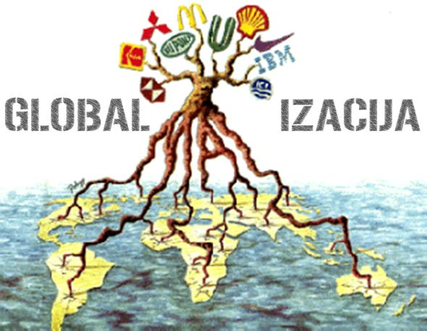
Dimenzije globalizacije:
Ekonomska
Politička
Kulturna
Tehnološka i komunikacijska
Socio-strukturalna
Ekološka
Vremensko-prostorna
Demografska
Vojna

Slide 6
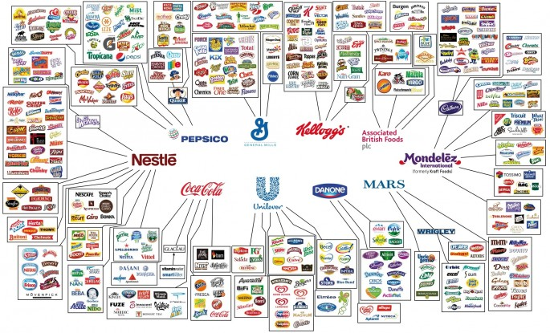
Ekonomska dimenzija
obim prekogranične trgovinske razmene
obim direktnih stranih ulaganja
transnacionalne kompanije
globalna podela rada
aktivnosti globalnih finansijskih
i trgovinskih organizacija

Slide 7
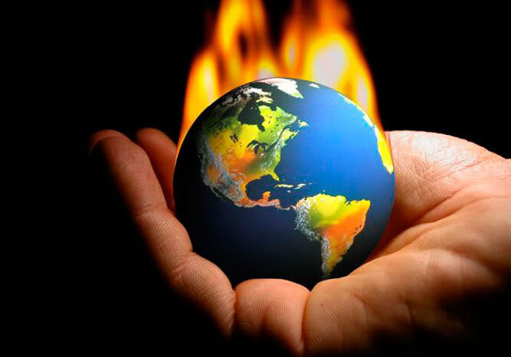
Politička dimenzija
nove forme vladavine i autoriteta
porast broja i uloge vladinih i nevladinih transnacionalnih organizacija
porast broja planetarnih problema

Slide 8

Kulturna dimenzija
Monocetrični vesterizovani mondijalizam
Policentrični kulturni pluralizam
HIBRIDIZACIJA
KULTURE

Slide 9

Tehnološka i komunikacijska dimenzija
Savremeni načini komuniciranja – elektronski mediji
Brzina i dostupnost vesti

Slide 10
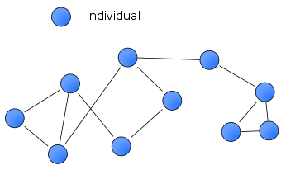
Socio-strukturalna dimenzija
produbljivanje jaza između bogatih i siromašnih
transnacionalna kapitalistička klasa
novi zakon produktivnosti

Slide 11
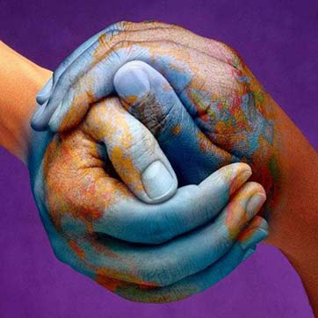

Ekološka dimenzija
zagađenje čovekove okoline
stvaranje globalnih institucija
donošenje obavezujućih preporuka i standarda
globalno rizično društvo

Slide 12
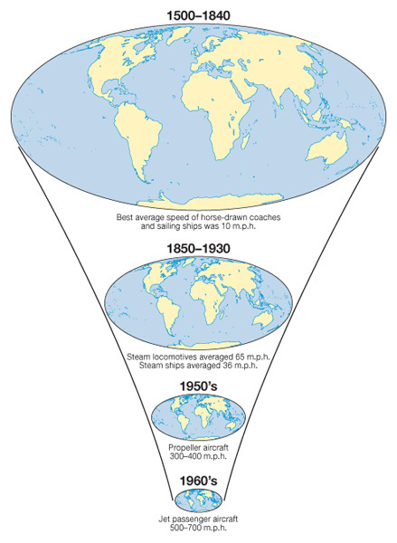
Vremensko-prostorna dimenzija
razdvajanje i udaljavanje
vremena od prostora
- deteritorijalizacija -
„oslobađanje kapitala od
vremena i kulture od sata”
(Kastels)

Slide 13
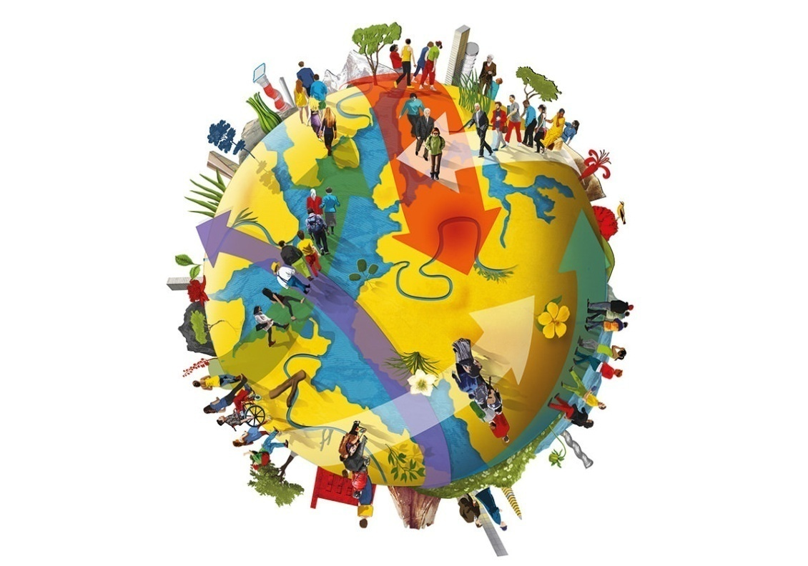
Demografska dimenzija
migracije:
radne snage (sa sela u grad, regionalne)
izazvane političkim turbulencijama
turističke

Slide 14
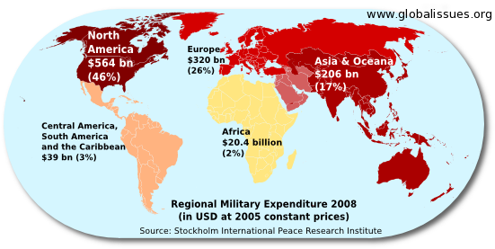
Vojna dimenzija
proširenje vojnih diplomatskih veza
trgovina naoružanjem
vojna industrija

Slide 15

Debate oko globalizacije
Hiperglobalisti
Skeptici
Transformacionalisti

Slide 16
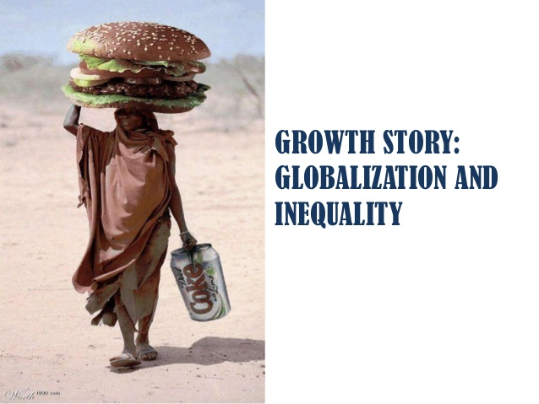
Globalizacija i nejednakost
Nejednakost i globalne podele – ideja „slobodne” trgovine
Kampanja za globalnu pravdu

Slide 17
Globalizacija i rizik
Spoljašnji (prirodni) rizici
Proizvedeni rizici – ekološki (globalno zagrevanje) & rizici po zdravlje (hemijski pesticidi i herbicidi, GM hrana, bolest ludih krava)

Slide 18
Globalizacija i rizik
GLOBALNO RIZIČNO DRUŠTVO – živimo u jednom, gde se pored spoljašnjih i proizvedenih, uključuju i promene obrazaca rada, nesigurnost radnog mesta, odluke svake vrste su rizik za sebe.
U ovakvom društvu rizici nisu prostorno, vremenski ni društveno ograničeni – imaju globalne, a ne lične posledice (prelaze nacionalne granice)!

Slide 19

Svakodnevna globalizacija
Uspon individualizma
Obrasci rada
Glokalizacija

Slide 20
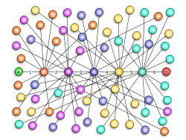
Teorija malog sveta
http://oracleofbacon.org/movielinks.php
6 stepeni razdvajanja - do bilo koje osobe na svetu možete doći preko ne više od pet kontakata, to jest ukupno šest koraka (lanac - vi, vaši kontakti, njihovi kontakti, kontakti njihovih kontakata...)

Slide 21
„Globalizacija je nesumnjivo najviše (zlo)upotrebljavana i najređe definisana, verovatno s najviše nesporazuma povezana, nanebuloznija i politički najdelotvornija reč poslednjih, ali i narednih godina.”
- Ulrih Bek
https://www.youtube.com/watch?v=fvgG-pxlobk&feature=youtu.be
https://www.youtube.com/watch?v=s_iwrt7D5OA&t=187s
https://www.youtube.com/watch?v=1esRyRV8H2M

